Slide 1

MODELOS
APRESENTAÇÃO DOS RESULTADOS

Slide 2

Introdução
01
Esse projeto consiste em, a partir de informações da equipe de Dados, utilizar conceitos de estatística, programação e ciência de dados para criar um modelo para a previsão do valor a ser cobrar por uma diária de aluguel na cidade do Rio de Janeiro em uma plataforma de imóveis.

Slide 3


Objetivo
v
02
Criar um modelo de regressão para prever o valor a se cobrar em uma diária de aluguel em uma plataforma de imóveis. Tudo isso visando otimizar os valores cobrados e torná-los mais lucrativos.

Slide 4

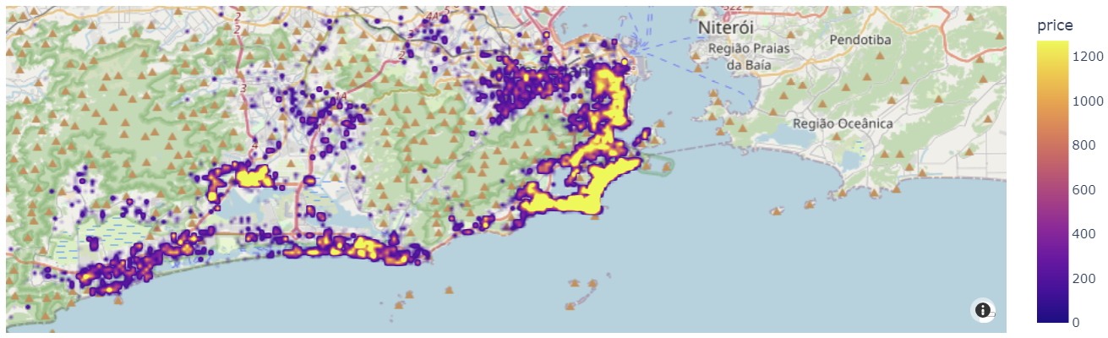
EDA
03

Slide 5
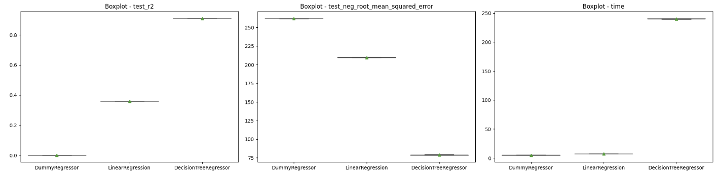
Regressão - Seleção do Modelo
04
Modelo Selecionado: Árvore de Regressão

Slide 6
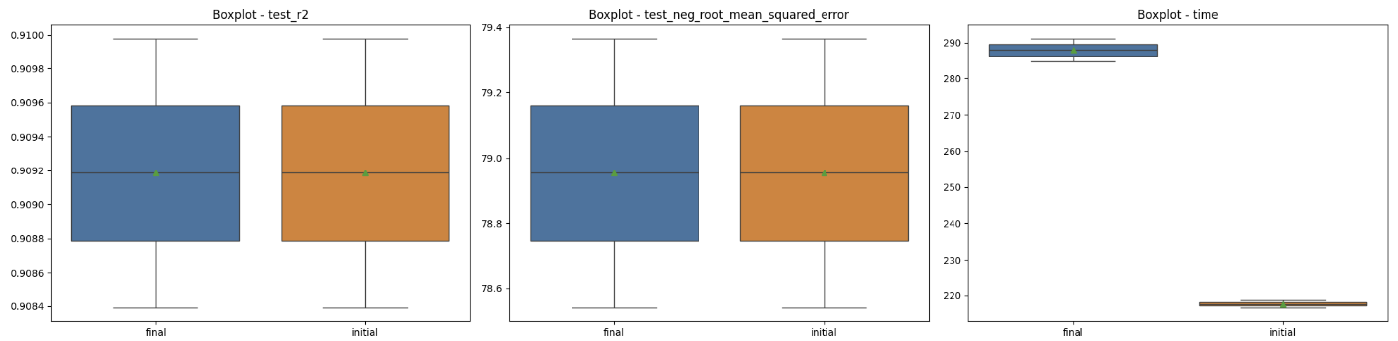
Regressão - Treinamento do Modelo
05

Slide 7
Obrigado.

